Slide 1
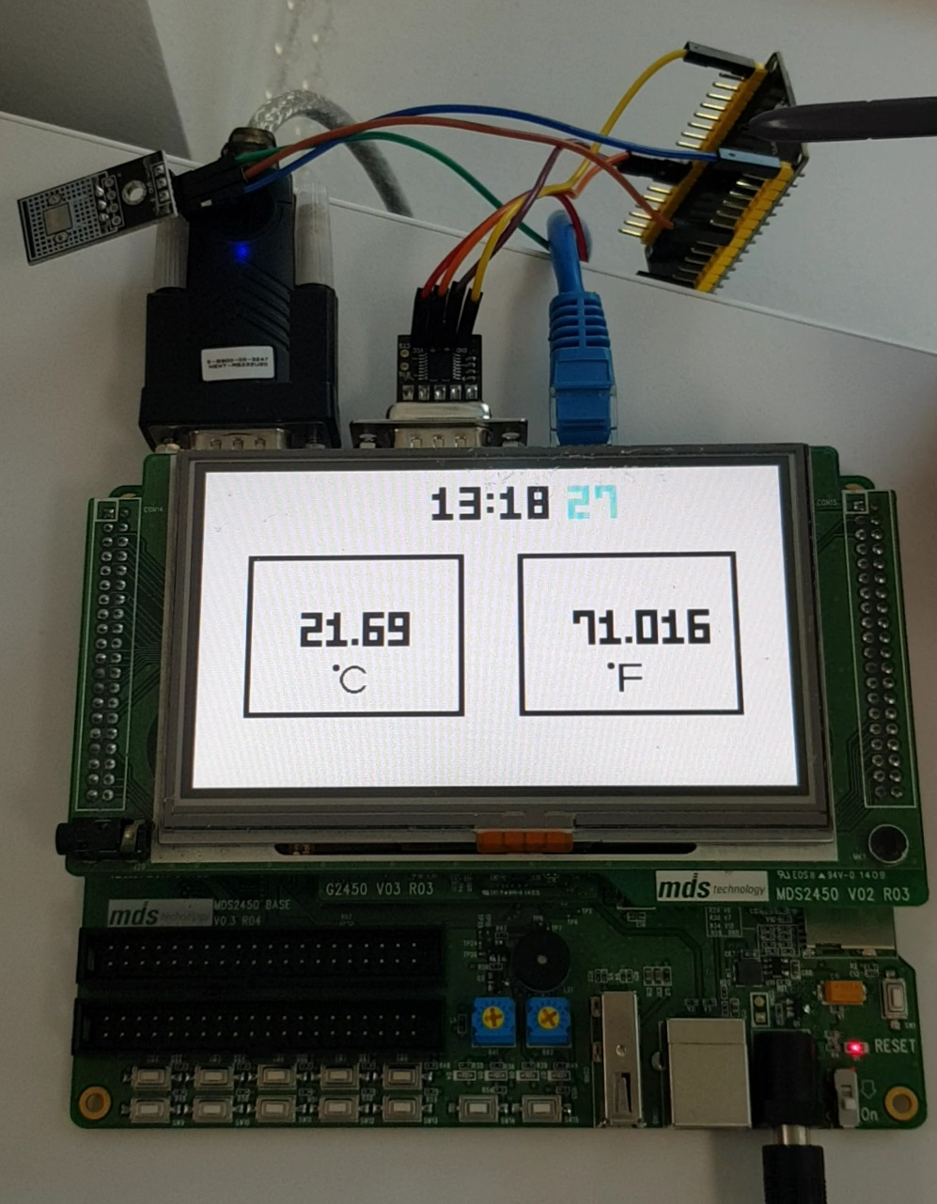
실시간 온도 측정
+ clock
김성희

Slide 2
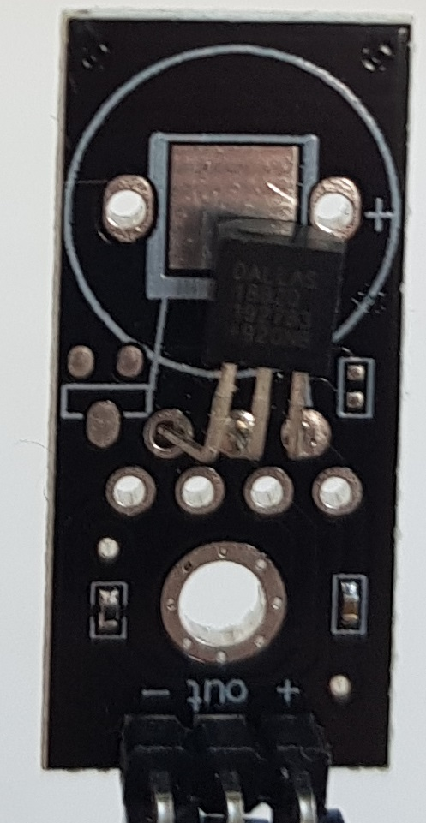
온도 측정
DS18B20 센서
온도 센서
One wire 전송 방식

Slide 3
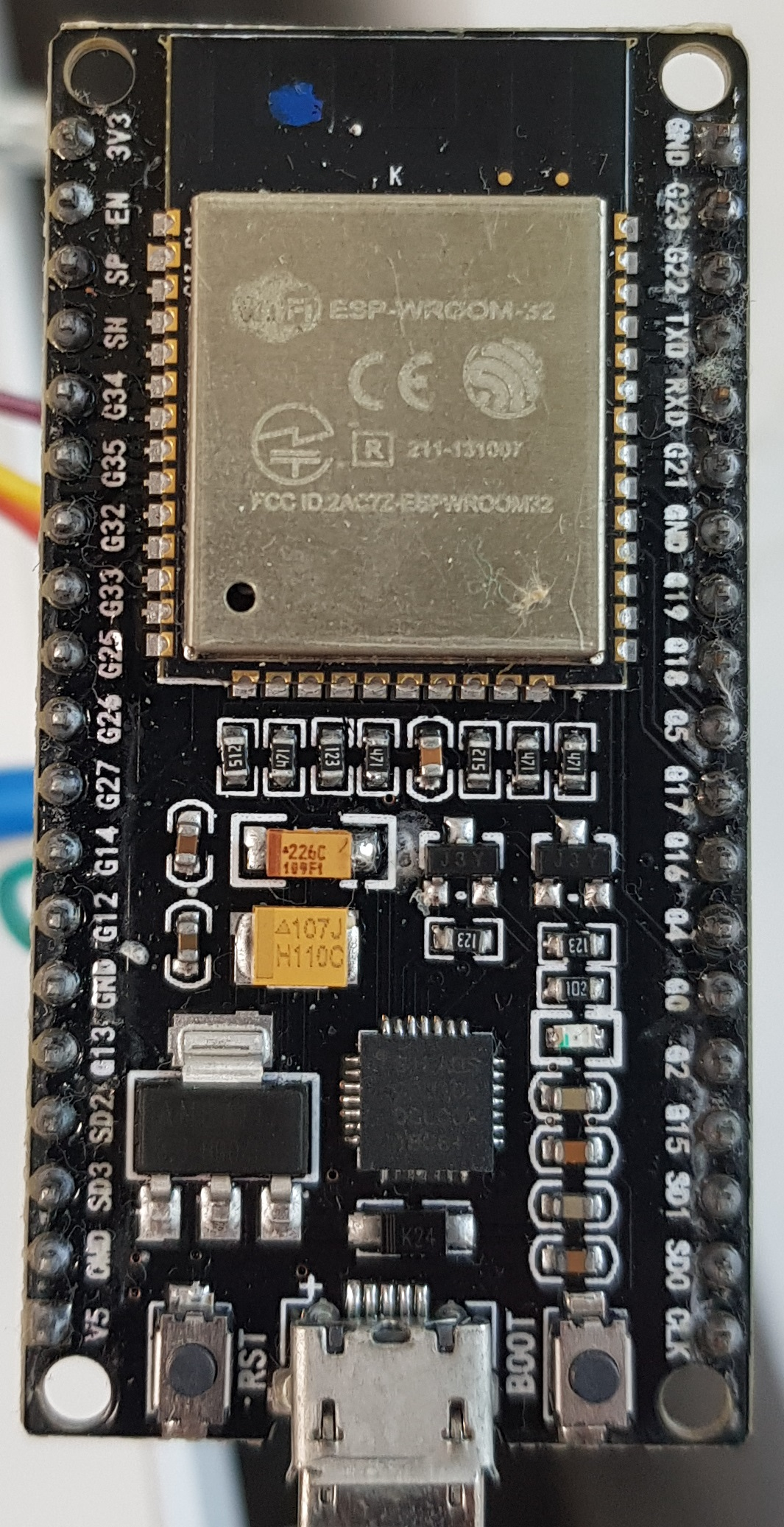
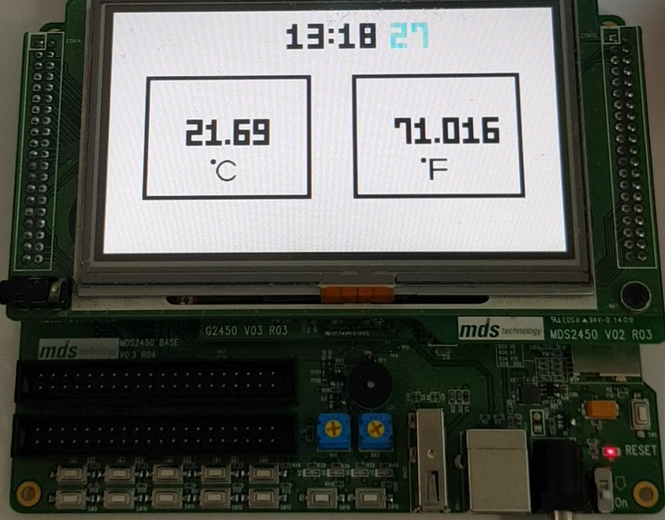
온도 측정
ESP Wroom32 보드
MDS2450보드
온도 센서

Slide 4
온도 측정
UART
2450 보드가 esp32에게 데이터 요청.
Esp32가 데이터 전송 알림.
Esp32가 데이터 전송.
(float 데이터를 string으로 바꾸어서 character 별로 1,2,3 반복)

Slide 5
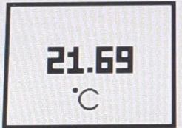
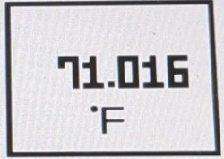
온도 측정
MDS 2450 보드
섭씨 (Celsius)
화씨 (Fahrenheit)
MDS2450보드

Slide 6
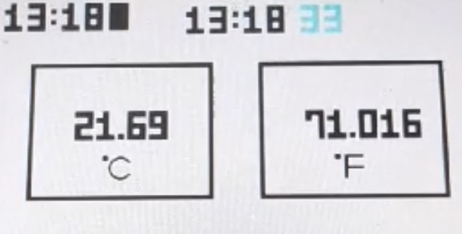
Clock
시간

Slide 7
Clock
시간 설정
1. 빨간색 영역을 눌러서 파란색 영역을 띄운다.
2. 파란색 영역을 클릭하여 HOUR MINUTE별로 변경 가능.
3. 파란색 영역의 오른쪽 끝 직사각형을 클릭하면 설정 완료.

Slide 8
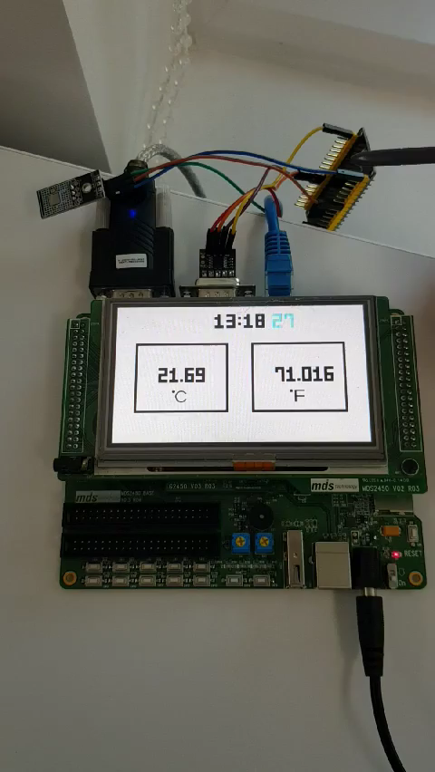
시연 영상

